Slide 1
Skyriaus „Paprastieji mechanizmai“ apibendrinimas
Darbą atliko: Rozalimo pagrindinės mokyklos, 8 klasės mokinys Kornelijus Armonas, Mokytoja: Asta Valančiutė
2017 m.

Slide 2
Turinys
Kas yra paprastieji mechanizmai?
Paprastųjų mechanizmų tipai
Naudingumo koeficientas
Uždavinių sprendimo pavyzdys
Svertas
Svertų rūšys
Skridiniai
Skridinių tipai
Nuožulnioji plokštuma
Nuožulniosios plokštumos formulės
Uždavinių sprendimo pavyzdys
Auksinė mechanikos taisyklė
Bandymas
Testas
Testo atsakymai
Literatūra ir iliustracijų šaltiniai

Slide 3
Kas yra paprastieji mechanizmai?
Mechanizmai, kurių pagalba galima palengvinti darbo atlikimą, vadinami paprastaisiais mechanizmais.
Paprastųjų mechanizmų paskirtis:
Jėgos didumui keisti
Jėgai perduoti
Jėgos veikimo krypčiai keisti
Mechanizmai, kurie padidina veikiančią jėgą, vadinami jėgos keitikliais.

Slide 4
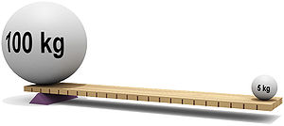
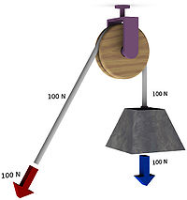
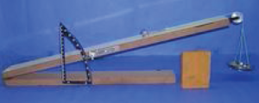
Paprastųjų mechanizmų tipai:
Svertas
Skridiniai
Nuožulnioji plokštuma

Slide 5
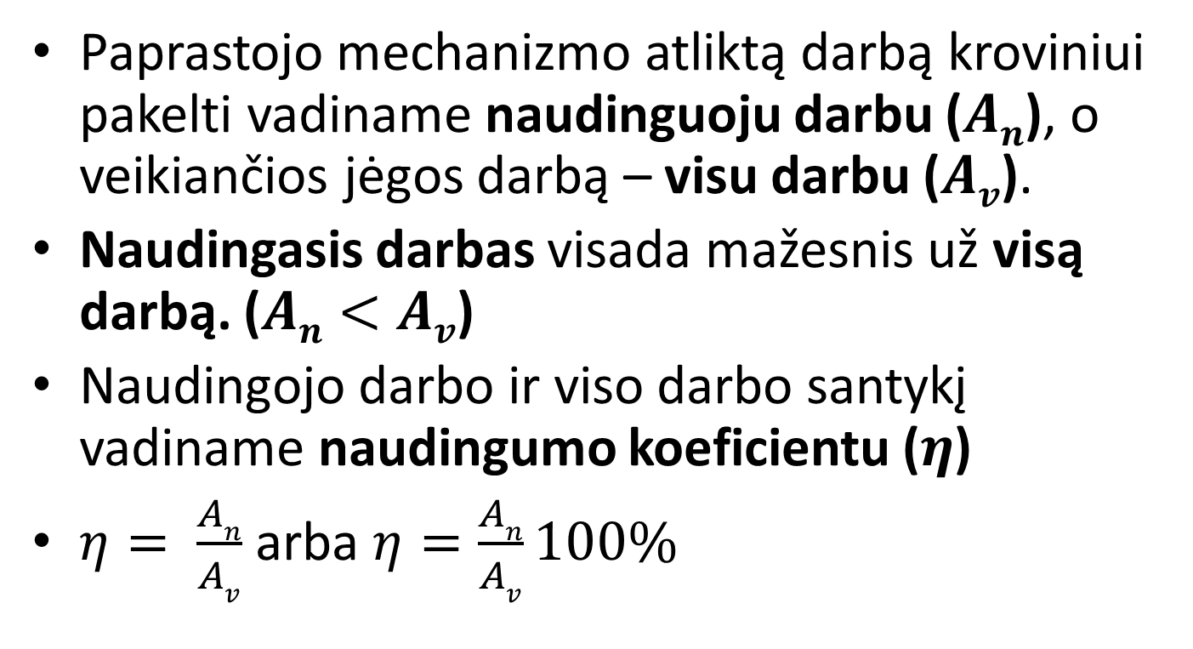
Naudingumo koeficientas
Paprastojo mechanizmo atliktą darbą kroviniui pakelti vadiname naudinguoju darbu ($An$), o veikiančios jėgos darbą – visu darbu ($Av$).
Naudingasis darbas visada mažesnis už visą darbą. ($An<Av$)
Naudingojo darbo ir viso darbo santykį vadiname naudingumo koeficientu ($η$)
$η= \frac{An}{Av}$ arba $η=\frac{An}{Av}100\%$

Slide 6
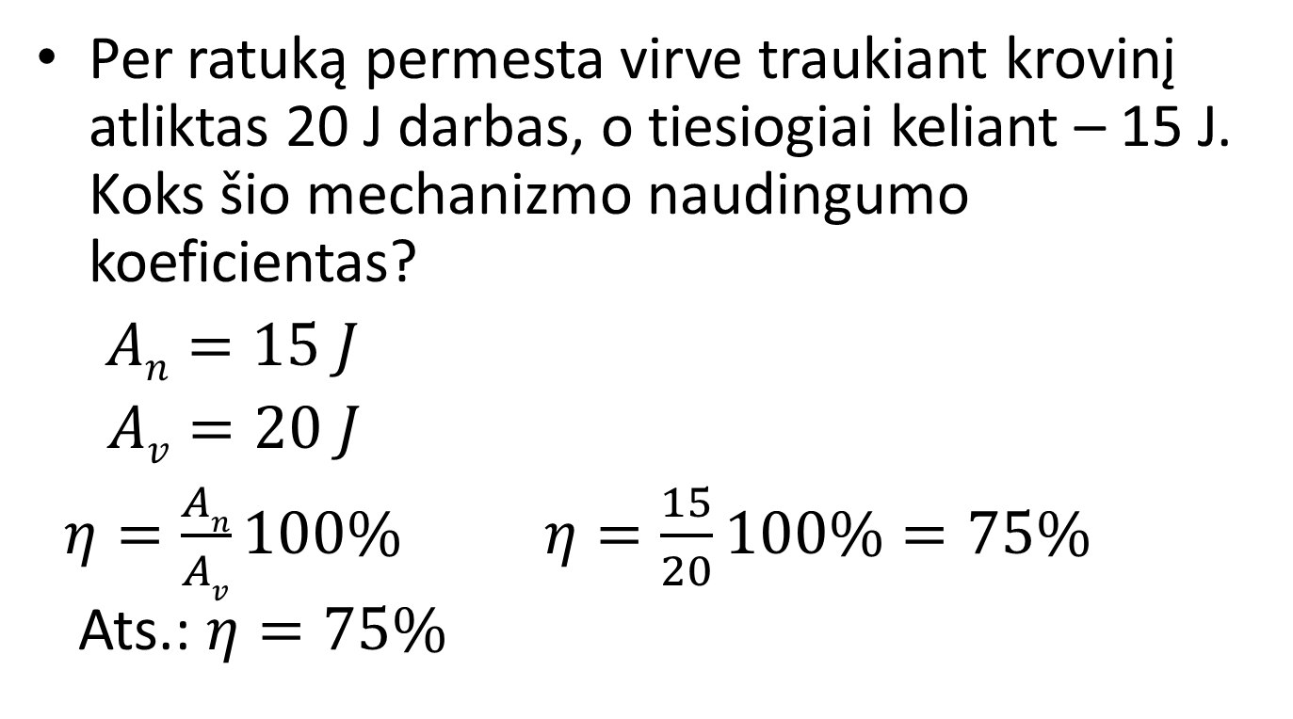
Uždavinių sprendimo pavyzdys
Per ratuką permesta virve traukiant krovinį atliktas 20 J darbas, o tiesiogiai keliant – 15 J. Koks šio mechanizmo naudingumo koeficientas?
$An=15 J$
$Av=20 J$
$η=\frac{An}{Av}100\%$ $η=\frac{15}{20}100\%=75\%$
Ats.: $η=75\%$
𝜂 - ?

Slide 7
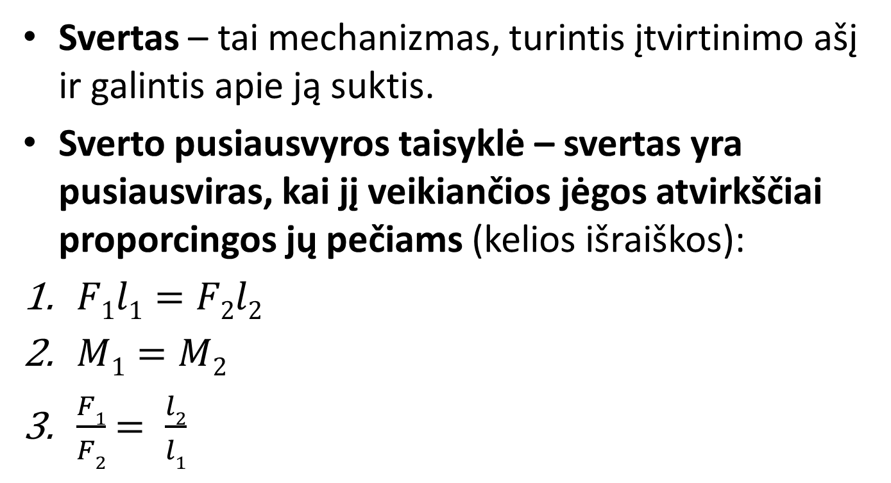
Svertas
Svertas – tai mechanizmas, turintis įtvirtinimo ašį ir galintis apie ją suktis.
Sverto pusiausvyros taisyklė – svertas yra pusiausviras, kai jį veikiančios jėgos atvirkščiai proporcingos jų pečiams (kelios išraiškos):
$F1l1=F2l2$
$M1=M2$
$\frac{F1}{F2}$ $= \frac{l2}{l1}$

Slide 8
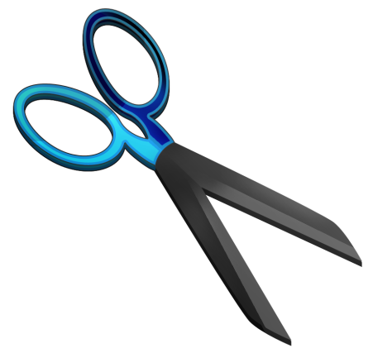
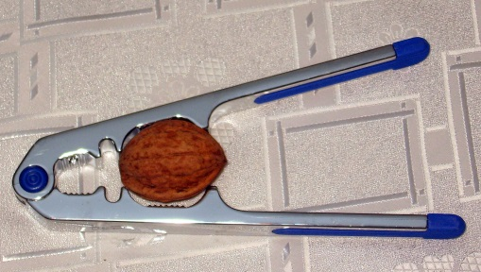
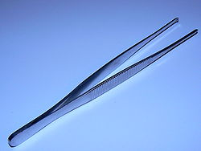
Svertų rūšys
Įtvirtinimo ašis tarp sverto galus veikiančių jėgų (laimime jėgos) (pvz.: žirklės).
Įtvirtinimo ašis sverto gale, veikiančiosios jėgos petys ilgesnis už atsveriančiosios (laimime jėgos) (pvz.: riešutų gliaudytuvas).
Įtvirtinimo ašis sverto gale, veikiančiosios jėgos petys trumpesnis už atsveriančiosios. (laimime kelio) (pvz.: pincetas).

Slide 9
Skridiniai
Skridiniai – paprastieji mechanizmai, kurie turi ratuką su grioveliu virvei permesti.
Jie gali būti pritvirtinti arba nepritvirtinti.
Skridiniai dažniausiai naudojami statybose.

Slide 10
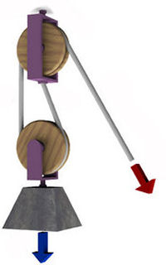
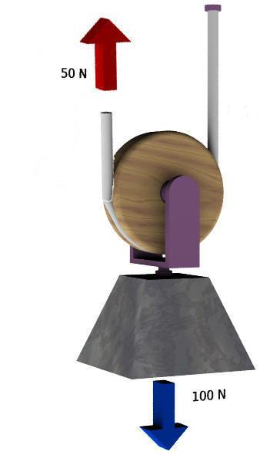

Skridinių tipai:
Nekilnojamasis (nelaimime jėgos, tik pakeičiame jos kryptį)
Kilnojamasis (jėgos laimime dvigubai)
Skrysčiai (Ir kilnojami, ir nekilnojami skridiniai kartu)
Kiek kartų skrysčiais laimėsime jėgos priklauso nuo kilnojamųjų skridinių skaičiaus.

Slide 11
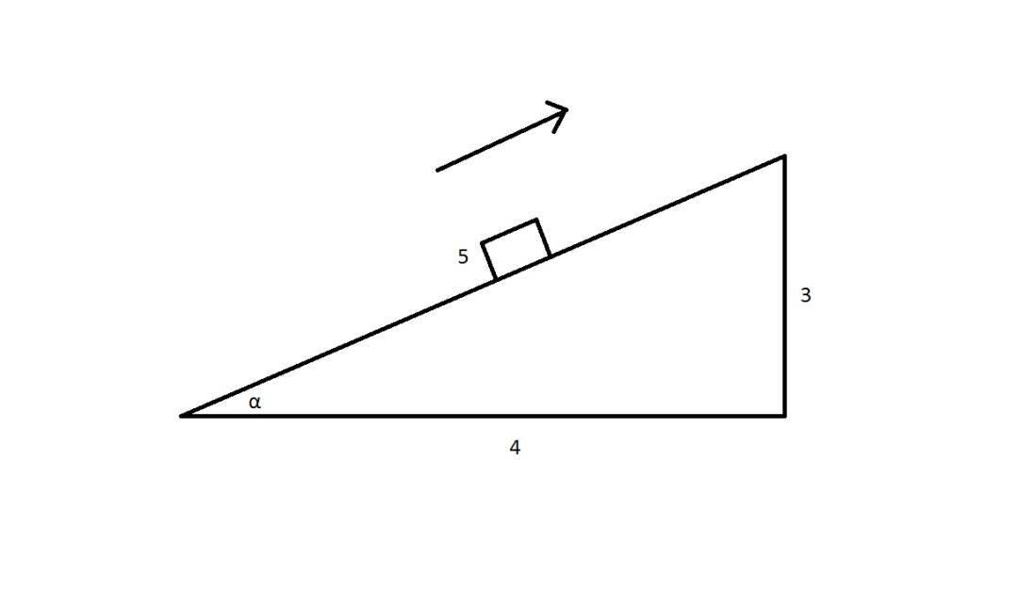
Nuožulnioji plokštuma
Paviršius, sudarantis smailų kampą su horizontaliu paviršiumi vadinamas nuožulniąja plokštuma.
Šiuo mechanizmu laimima jėgos.
Kuo mažesnis kampas, tuo daugiau laimime jėgos.

Slide 12

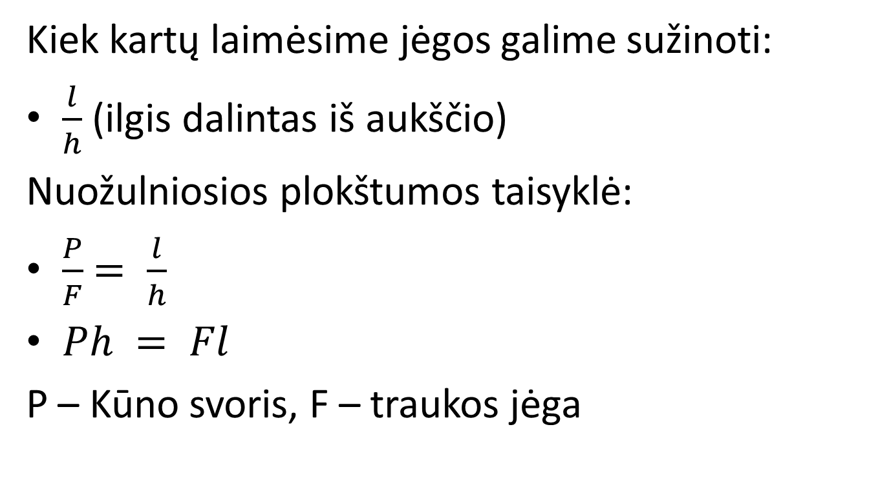

Nuožulniosios plokštumos formulės
Kiek kartų laimėsime jėgos galime sužinoti:
$\frac{l}{h}$ (ilgis dalintas iš aukščio)
Nuožulniosios plokštumos taisyklė:
$\frac{P}{F}$ $= \frac{l}{h}$
$Ph = Fl$
P – Kūno svoris, F – traukos jėga
$$l$$
$$h$$

Slide 13

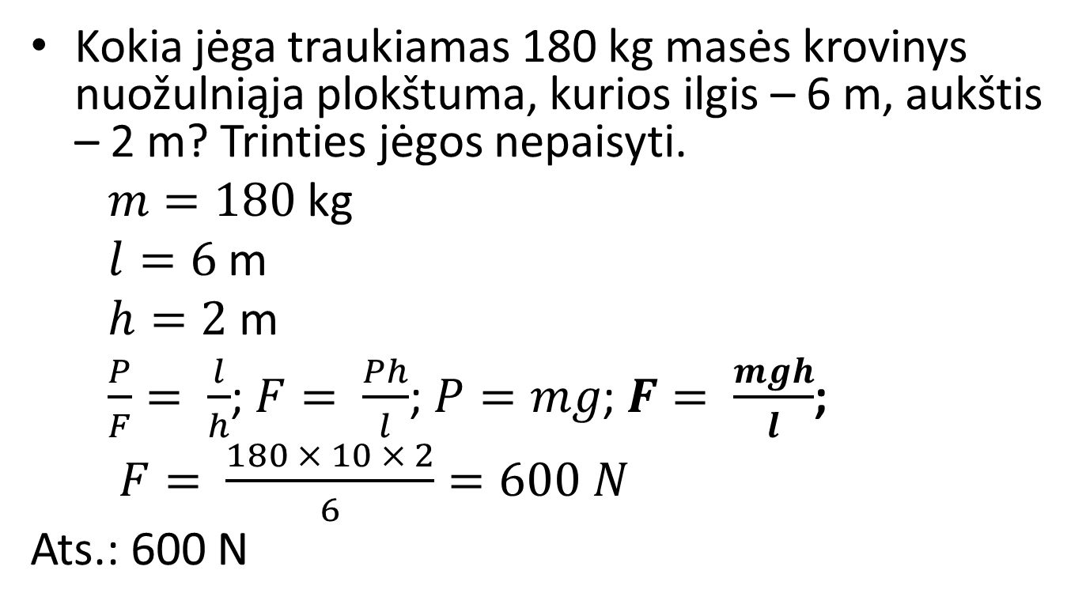
Uždavinių sprendimo pavyzdys:
Kokia jėga traukiamas 180 kg masės krovinys nuožulniąja plokštuma, kurios ilgis – 6 m, aukštis – 2 m? Trinties jėgos nepaisyti.
$m=180$kg
$l=6$ m
$h=2$ m
$\frac{P}{F}= \frac{l}{h}$; $F= \frac{Ph}{l}$; $P=mg$; $F= \frac{mgh}{l}$;
$F= \frac{180 × 10 × 2}{6}=600 N$
Ats.: 600 N
$$F−?$$

Slide 14
Auksinė mechanikos taisyklė
Nuožulniąja plokštuma ir kilnojamuoju skridiniu laimime du kartus jėgos, bet tiek pralaimime kelio.
Skrysčiais jėgos laimėjimas ir kelio pralaimėjimas priklauso nuo kilnojamųjų skridinių skaičiaus.
Nekilnojamuoju skridiniu nelaimime nieko.
Visais atvejais darbas išlieka tas pats jei keliame į tą patį aukštį.
Darbo nė vienu mechanizmu negalime laimėti
Kiek kartų laimima jėgos, tiek kartų pralaimima kelio.

Slide 15
Bandymas:
Nuožulniosios plokštumos naudingumo koeficiento nustatymas

Slide 16
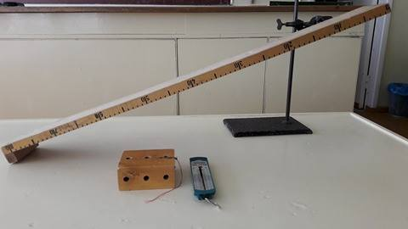
Bandymo tikslas ir priemonės
Tikslas: Nustatyti nuožulniosios plokštumos naudingumo koeficientą.
Priemonės:
Dinamometras
Stovas su laikikliu
Liniuotė arba matavimo juosta
Tašelis su kabliuku

Slide 17
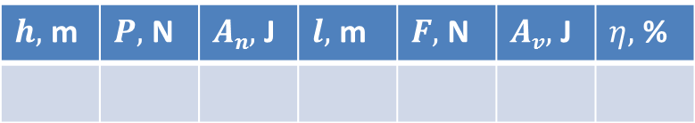
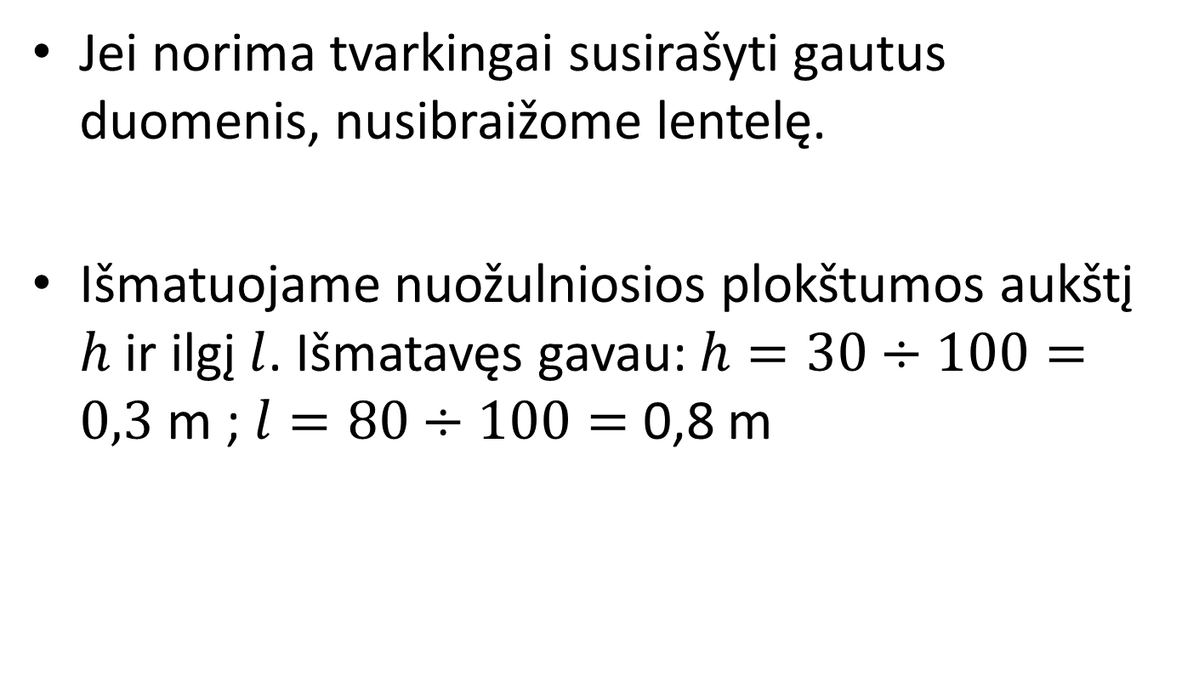
Bandymo eiga
Jei norima tvarkingai susirašyti gautus duomenis, nusibraižome lentelę.
Išmatuojame nuožulniosios plokštumos aukštį $h$ ir ilgį $l$. Išmatavęs gavau: $h=30÷100=0,3$ m ; $l=80÷100=$ 0,8 m
$h,$ m | $P,$ N | $An,$ J | $l,$ m | $F,$ N | $Av,$ J | $η,$ %

Slide 18
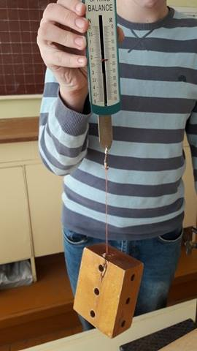
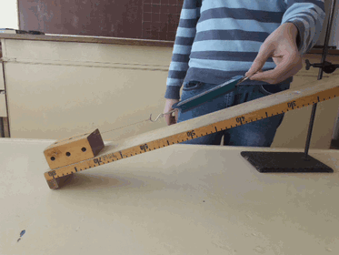
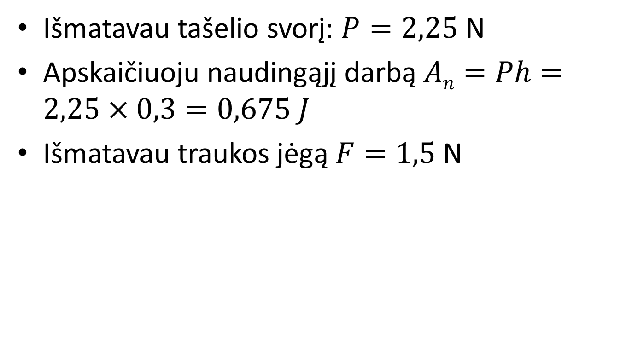
Bandymo eiga
Išmatavau tašelio svorį: $P=2,25$ N
Apskaičiuoju naudingąjį darbą $An=Ph=2,25×0,3=0,675 J$
Išmatavau traukos jėgą $F=1,5$ N

Slide 19
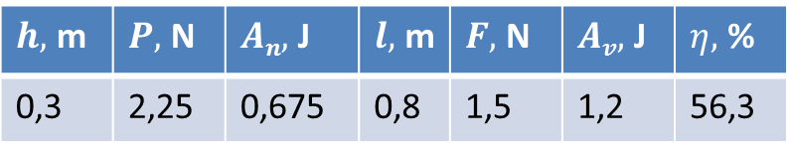
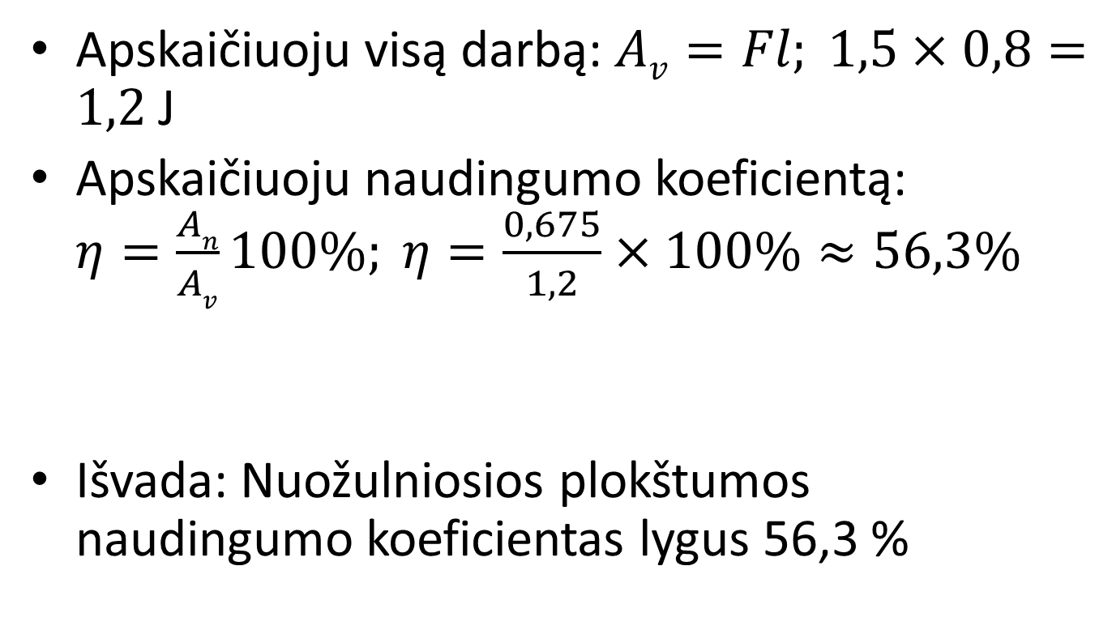
Bandymo eiga
Apskaičiuoju visą darbą: $Av=Fl; 1,5×0,8=1,2$J
Apskaičiuoju naudingumo koeficientą: $η=\frac{An}{Av}100\%; η=\frac{0,675}{1,2}×100\%≈56,3\%$
Išvada: Nuožulniosios plokštumos naudingumo koeficientas lygus 56,3 %
$h,$ m | $P,$ N | $An,$ J | $l,$ m | $F,$ N | $Av,$ J | $η,$ %
0,3 | 2,25 | 0,675 | 0,8 | 1,5 | 1,2 | 56,3

Slide 20
Testas
1. Ką laimime paprastaisiais mechanizmais?
A. Darbo B. Tik jėgos C. Tik kelio D. Jėgos arba kelio
2. Skrysčius sudaro 3 kilnojamieji ir trys nekilnojamieji skridiniai. Kiek kartų jais laimėsime jėgos?
A. 6 kartus B. 2 kartus C. 3 kartus D.Nelaimėsime

Slide 21
Testas
3. Nuožulniąja plokštuma galima 4 kartus laimėti jėgos. Kiek kartų plokštumos ilgis didesnis už aukštį?
A. 2 kartus B. 4 kartus C. 8 kartus D. 16 kartų
4. Kilnojamuoju skridiniu keliant 300 kg masės krovinį į 10 m aukštį, buvo atliktas 57 kJ darbas. Koks skridinio naudingumo koeficientas?
A. 25% B. 60% C. 20% D. 40%

Slide 22
Testas
5. Kokiu mechanizmu negalima laimėti jėgos?
A. Svertu B. Nekilnojamuoju skridiniu
C. Kilnojamuoju skridiniu D. Nuožulniąja plokštuma
6. Kuriuo tikslu naudojamas nekilnojamasis skridinys?
A. Laimėti jėgos B. Pakeisti jėgos veikimo kryptį C. Laimėti kelio D. Teisingi A ir B.

Slide 23
Testas
7. Keliant 50 kg krovinį nekilnojamuoju skridiniu, virvė traukiama 520 N jėga. Kokia trinties jėga?
A. 2 N B. 200 N C. 20 N D. 0 N
8. Kokį pasvarą galima pakelti kilnojamuoju 20 N svorio skridiniu veikiant laisvąjį virvės galą 210 N jėga? Trinties nepaisyti.
A. 40 kg B. 85 kg C. 10,5 kg D. 400 kg

Slide 24
Testas
9. 40 kg masės krovinys stumiamas 100 N jėga nuožulniąja 4 m ilgio plokštuma. Į kokį aukštį perkeliamas krovinys?
A. 1,6 m B. 16 m C. 10 m D. 1 m
10. Kuriuo paprastuoju mechanizmu naudojantis galima laimėti daugiausia darbo?
A. Svertu B. Skridiniu C. Nuožulniąja plokštuma D. Nė vienu

Slide 25
Testo atsakymai
B (Tik jėgos)
A (6 kartus)
B (4 kartus)
D (40 %)
B (Nekilnojamuoju skridiniu)
B (Pakeisti jėgos veikimo kryptį)
C (20 N)
A (40 kg)
D (1 m)
D (Nė vienu)

Slide 26
Literatūra ir paveikslėlių šaltiniai
8 klasės vadovėlis „Spektras“
http://skridinys8u.pbworks.com/w/page/51785245/FrontPage (skridinių paveikslėliai)
https://lt.wikipedia.org/wiki/Svertas (sverto paveikslėlis)
http://www.briedis.lt/Mokyklai/5-12-Klases/Fizika/Nuozulnioji-plokstuma.html (nuožulniosios plokštumos paveikslėlis)

Slide 27
Ačiū už Dėmesį

